Slide 1
11 november 2024
Kostprijsonderzoek
kinderopvang
In opdracht van:
Ministerie van SZW

Slide 2
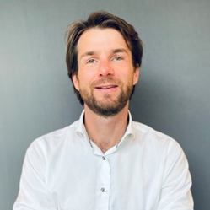
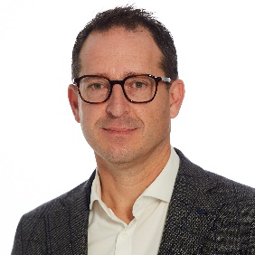
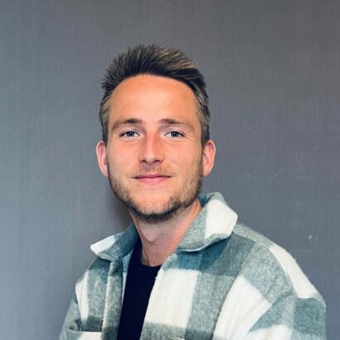
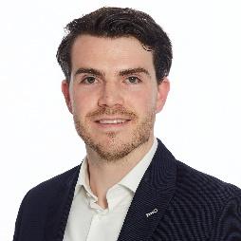
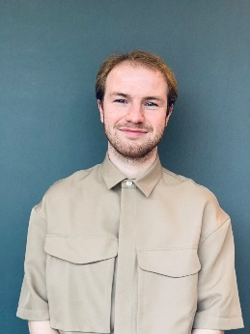
Onderzoeksteam
Remco van Eijkel (SEO)
Senior projectleider SEO
Markt voor kinderopvang
Effectonderzoek toezicht en handhaving kinderopvang
r.vaneijkel@seo.nl, 06 43226288
Jorrick van Heesch (BDO)
Senior manager BDO Advisory
Benchmarkanalyse financiële kengetallen top 15 kinderopvang
Adviesnotitie aandachtspunten financiële benchmarking
Tim Schwartz (SEO)
Onderzoeker SEO
Kostprijs kinderopvang CN
Naar een stabiel stelsel van kinderopvang
Bob Derison (BDO)
Bedrijfskundig adviseur BDO
Sectorbrede benchmarking
Kostprijsonderzoeken
William Luiten (SEO)
Onderzoeker SEO
Markt voor kinderopvang
Effectonderzoek toezicht en handhaving kinderopvang
Tony Weggemans (AYIT)
Adviseur kinderopvangsector
Mijn Kostprijs
Kostprijsonderzoek gastouders

Slide 3
Doelen van het onderzoek
In kaart brengen van kostprijzen kdv, po, bso en goo en hoe deze zijn opgebouwd
Verklaren van variatie in kostprijzen
Welke organisatiekenmerken zijn relevant?
Wat is de variatie in het aanbod?
Kunnen kostprijsverschillen worden verklaard door (kwaliteits)kenmerken van het aanbod?
Casestudies om ook kostenverschillen op locatieniveau te kunnen verklaren
Doen van beleidsaanbevelingen
Inhoudelijk: sluit de huidige financieringssystematiek aan bij de kostenstructuren in de kinderopvang?
Procesmatig: welke verbeteringen in de verzameling van kostprijsdata en het doen van kostprijsonderzoek zijn in de toekomst mogelijk?

Slide 4
Onderzoeksfasering in vogelvlucht
Start
Kennis verzamelen
Gesprekken met experts
Fase 1: Kostprijsmodel
Opstellen kostprijsmodel
Spreken veld (focusgroepen)
Eindrapportage en afronding
Synthese & afronding
Fase 2: Data-verzameling
Fase 3: Data-analyse
Inlichten sector
Opstellen invultool
Data-uitvraag
Eerste beschrijving data
Uitgebreide analyses
Duiding resultaten (focusgroepen)
Case studies
Case studies
juni-sep (inmiddels afgerond)
maa-apr
mei
okt-feb
Kernelementen:
Onderzoek bouwt voort op inzichten uit het ‘Mijn kostprijs’ onderzoek
We betrekken optimaal het veld bij het onderzoek
Waarborgen van kwaliteit door externe validatie
Grotendeels op basis van empirie

Slide 5
(externe) begeleiding van het onderzoek
Ondersteuning van het Waarborgfonds (inhoudelijk en communicatie)
Aansturingsgroep bestaande uit SZW, Waarborgfonds, NZa en ACM
Klankbordgroep bestaande uit BK, BMK, BVOK, Nysa, BOinK, VWO, FNV, VNG en Waarborgfonds
Focusgroepen met organisaties en experts
Voor uitwerking kostprijsmodel, uitwerken en testen invultool en duiding resultaten

Slide 6
Data-uitvraag kinderopvangorganisaties (1)
Vorige week is invultool verstuurd met verzoek kostengegevens aan te leveren
Ook te vinden op de websites van de brancheorganisaties
Belangrijk dat zo veel mogelijk organisaties meewerken
Alleen dan vormt zich een representatief en compleet beeld van de diversiteit in het aanbod en leveren statistische analyses robuuste resultaten op
Deelname levert ook direct wat op: rapportage over eigen kostprijs en benchmark
Invultool gaat uit van kostenindeling naar productieprocessen
Wijkt in sommige gevallen af van de fiscale indeling
Verzamelde kostengegevens worden uiterst vertrouwelijk behandeld
Geanonimiseerd en niet gedeeld met opdrachtgever of derden
Opgeslagen op een beveiligde locatie

Slide 7
Data-uitvraag kinderopvangorganisaties (2)
Er is uitgebreide ondersteuning bij vragen over de invultool:
Email: Kostprijsonderzoek_kinderopvang@seo.nl
Telefoonnummer: +31(0)6 43 43 64 92
Teams (vanaf 13/11): wo. 10:00-11:00 en vr. 10:30-11:30
Meer informatie is te vinden op: https://www.seo.nl/onderzoek-naar-kostprijzen-in-de-kinderopvang/
Wij verzoeken u om de invultool uiterlijk 6 december terug te sturen naar: Kostprijsonderzoek_kinderopvang@seo.nl
Wij danken u bij voorbaat hartelijk voor uw deelname!

Slide 8
Dataverzameling gastouders
Voor gastouderopvang hanteren we een andere methode voor dataverzameling
Financiële gegevens via administratiekantoren, ureninzet via gastouders zelf

Slide 9
Hartelijk dank voor uw aandacht!
Vragen?

